Slide 1





基于Arduino的宿舍门禁项目设计与思考
汇报：23软工移动1班 第8组
组长：刘杨
组员：郝星华 崔韵浩
汇报时间：2025/11/11

Slide 2


CONTENTS
目 录
痛点与目标
技术路线与架构
01
02
创新点与成本
03
04
计划与风险
成果预期
05

Slide 3

01
痛点与目标

Slide 4

传统门禁常见漏洞
IC卡易复制
暴力破解无审计
远程失控风险
传统IC卡技术落后，易于被复制和克隆，安全隐患巨大。
缺乏有效的防暴力破解机制和操作日志，无法追溯和审计。
房卡与网络双双缺失时，没有方便的替代方案，灵活性和响应速度不足。
传统门禁系统在安全性和便捷性上存在明显短板，已无法满足现代安全需求。

Slide 5

轻量级项目目标
我们的目标是打造一个 迷你零信任节点 ，以极致成本实现高安全性。
响应时间 < 300ms
确保快速流畅的用户体验。
破解成本 > 2³² 次尝试
提供强大的安全保障。
支持OTA & 区块链扩展
保证系统可持续升级演进。

Slide 6
02
技术路线与架构

Slide 7
四阶段模块化迭代路线
阶段一：基础构建
阶段二：网络连接
阶段三：安全算法
阶段四：尝试扩展
实现单机 + 密码的基础功能。
加入网络模块远程控制。
引入安全算法，加固核心。
集成云端服务与区块链。
“模块化”设计，便于应对需求变更。

Slide 8
系统架构设计
服务层
(云端大脑)
MQTT
Node-RED
微信小程序
控制层
(安全核心)
Arduino
安全固件
感知层
(交互界面)
RFID
键盘
舵机

Slide 9
03
创新点与成本

Slide 10
三大微创新，解决核心痛点
8位机安全
轻量哈希链
离线二维码
实现一次性Token与重放攻击防御。
无需RTC也能保证日志防篡改。
断网环境下也能通过微信小程序临时开门。

Slide 11
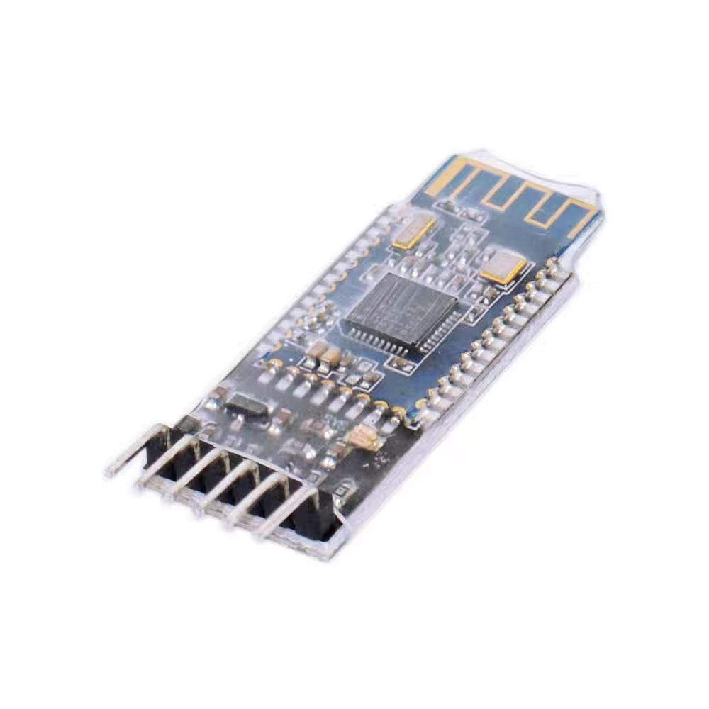
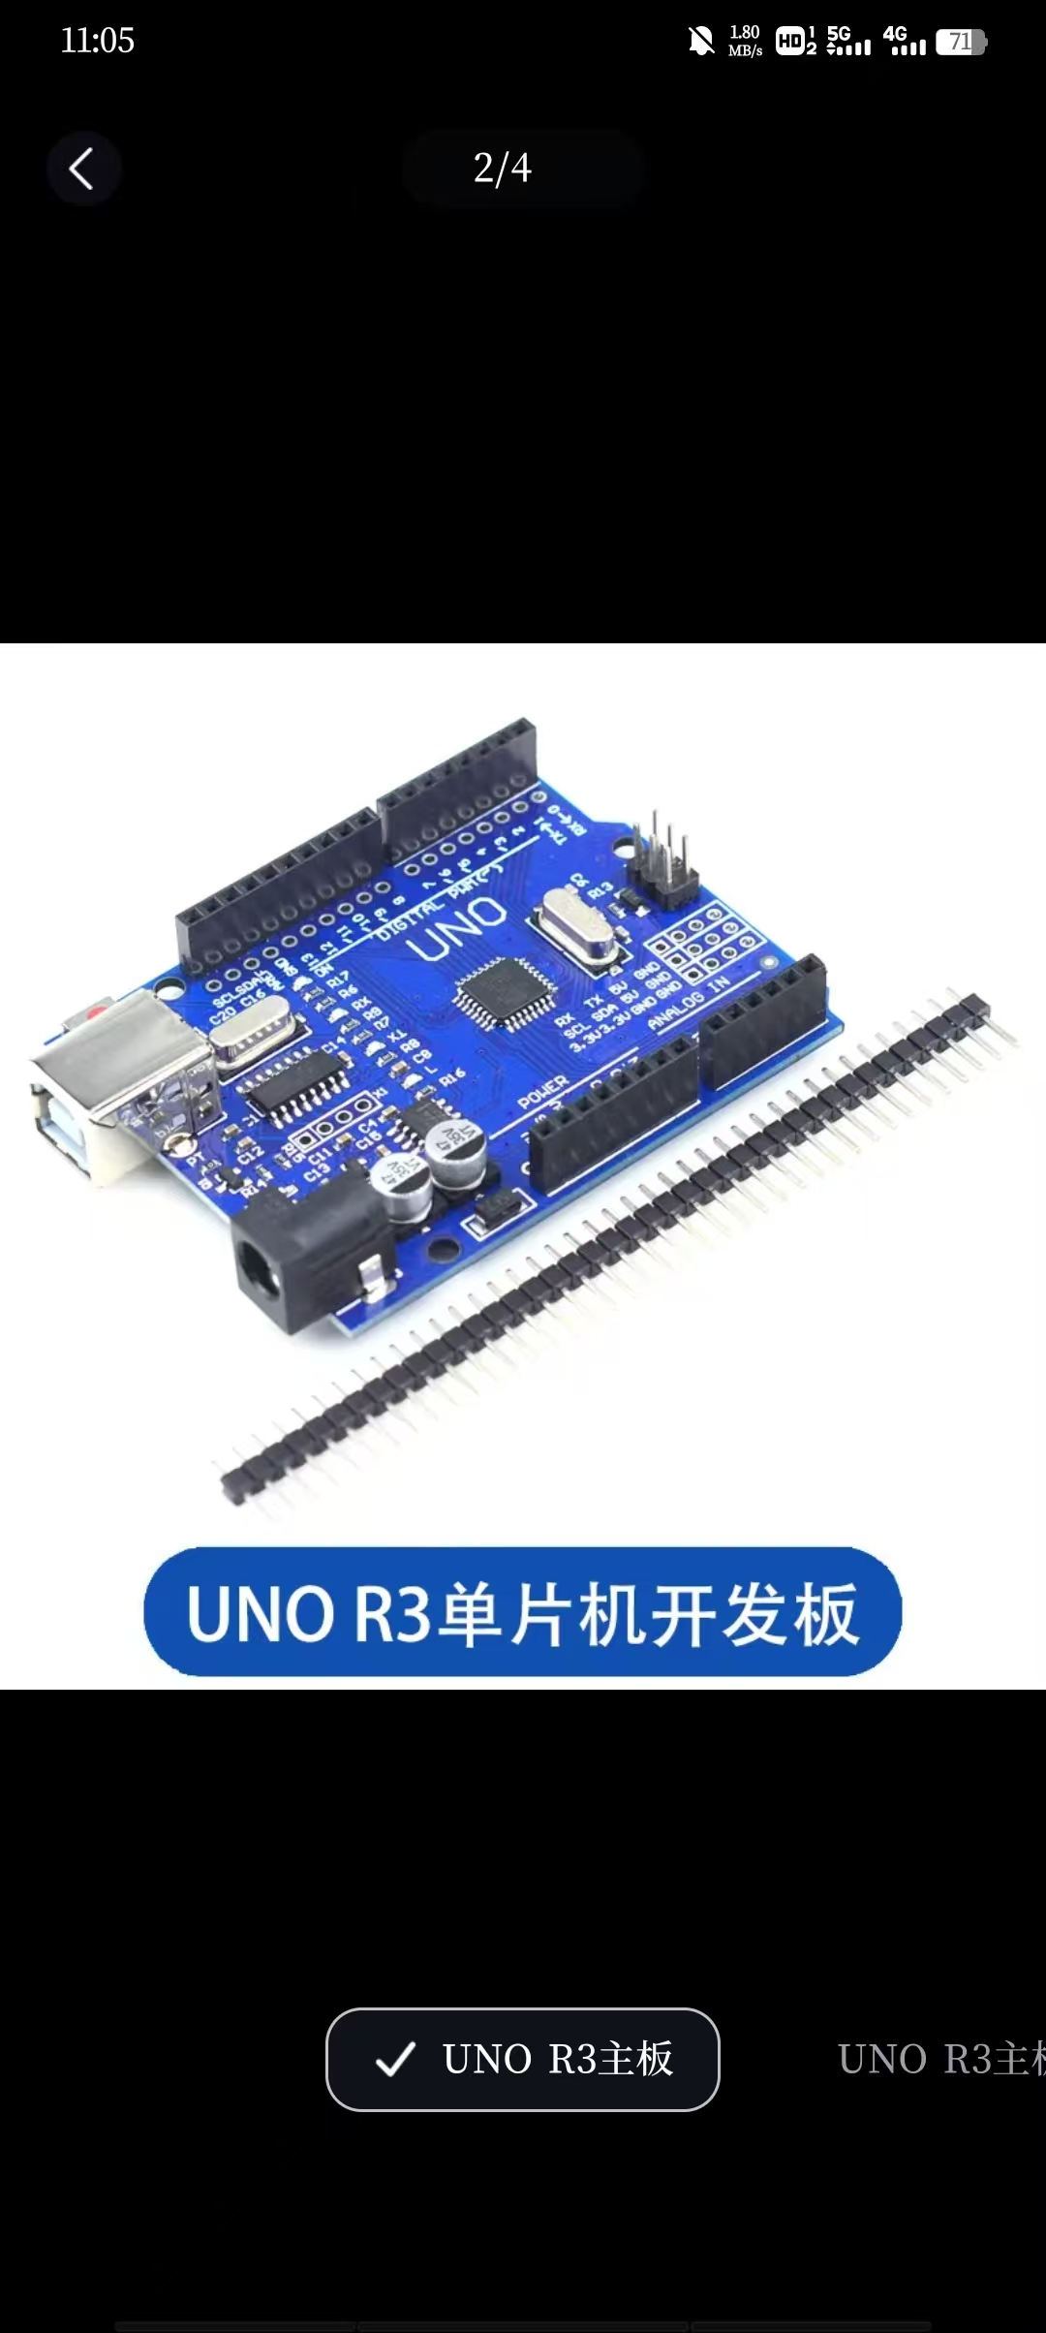
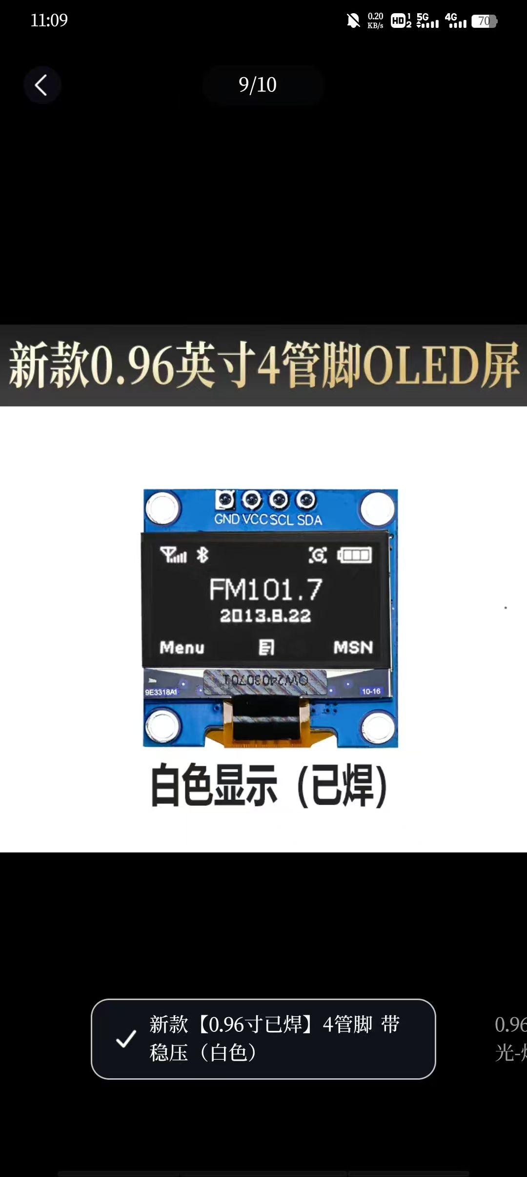
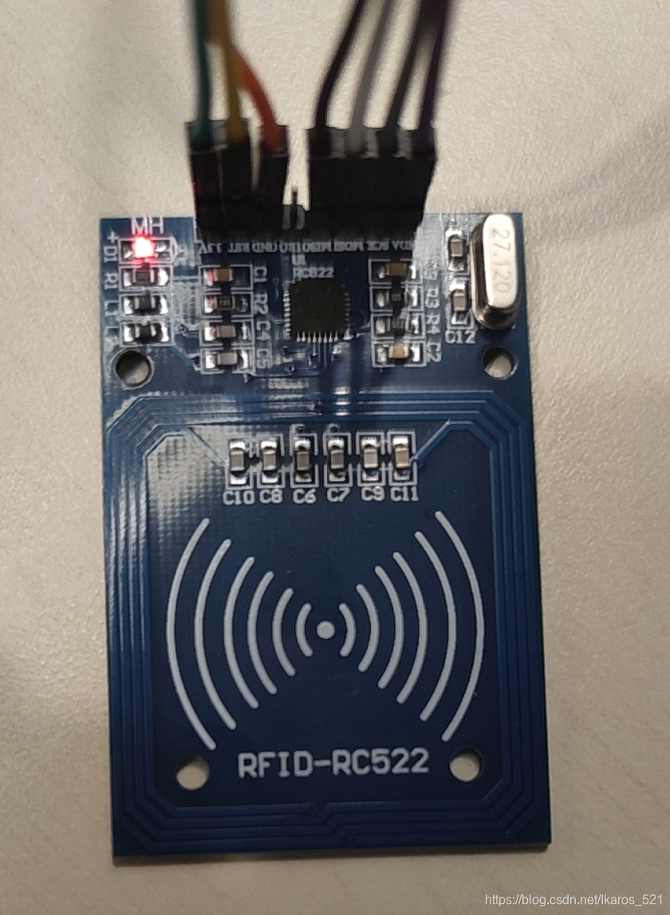
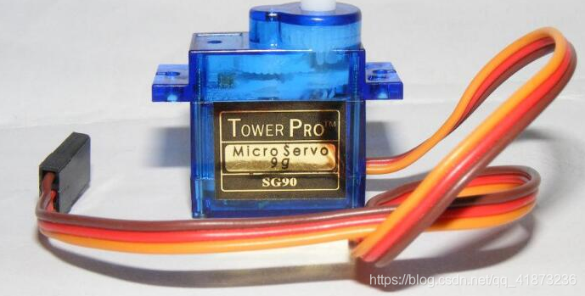
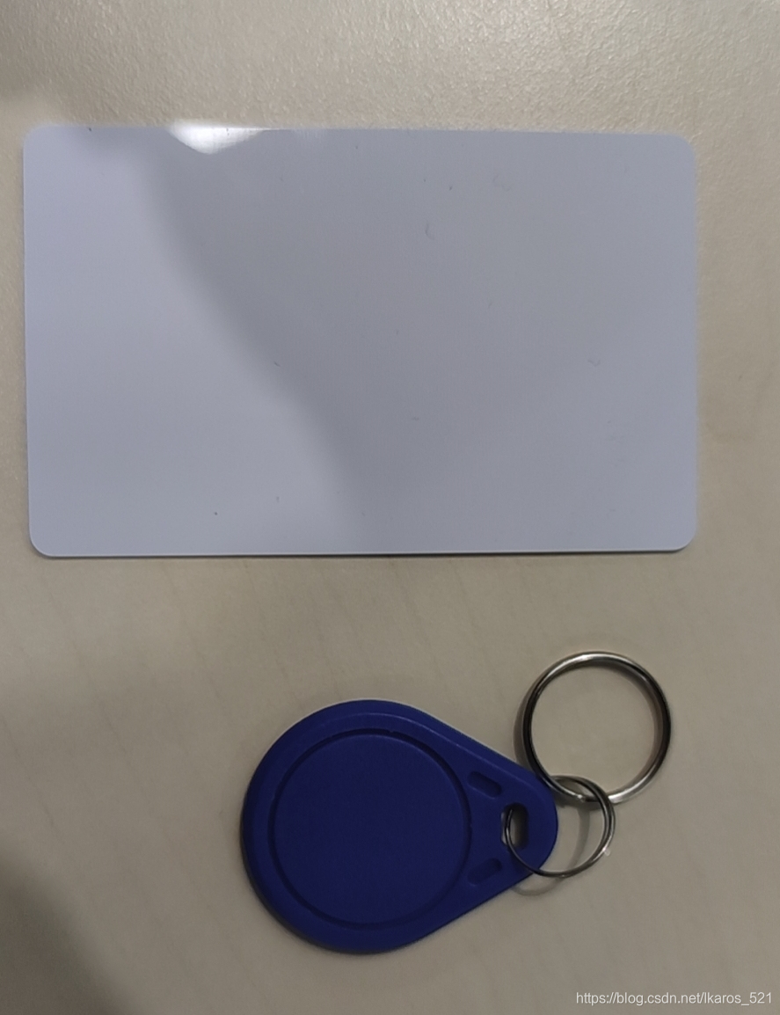
硬件清单
用对钱包友好的成本，实现安全便捷的门禁。
Arduino UNO R3
¥20
RC522 RFID
¥3.96
OLED 0.96'
¥10
舵机+支架
¥6
键盘+杜邦线
¥5
HM-10蓝牙模块
¥15

Slide 12
04
计划与风险

Slide 13
四步敏捷开发计划
每周都有可演示版本，降低项目风险，确保稳步推进。
Step 1
Step 2
Step 3
Step 4
驱动+状态机
安全算法
网络+上位机
整合+测试
基础功能搭建
核心加密实现
远程控制与界面
系统联调与优化

Slide 14
风险识别与应对策略
风险: ESP8266烧录失败
概率: 中
对策: 预留软件串口透传降级方案，确保有备选通信路径。
风险: AES运行慢
概率: 低
对策: 预计算S-Box表并进行汇编级优化，提升加密性能。
风险:需求更改
概率: 高
对策: 模块化设计，预留“功能插座”，提高系统扩展性。

Slide 15
05
成果预期

Slide 16
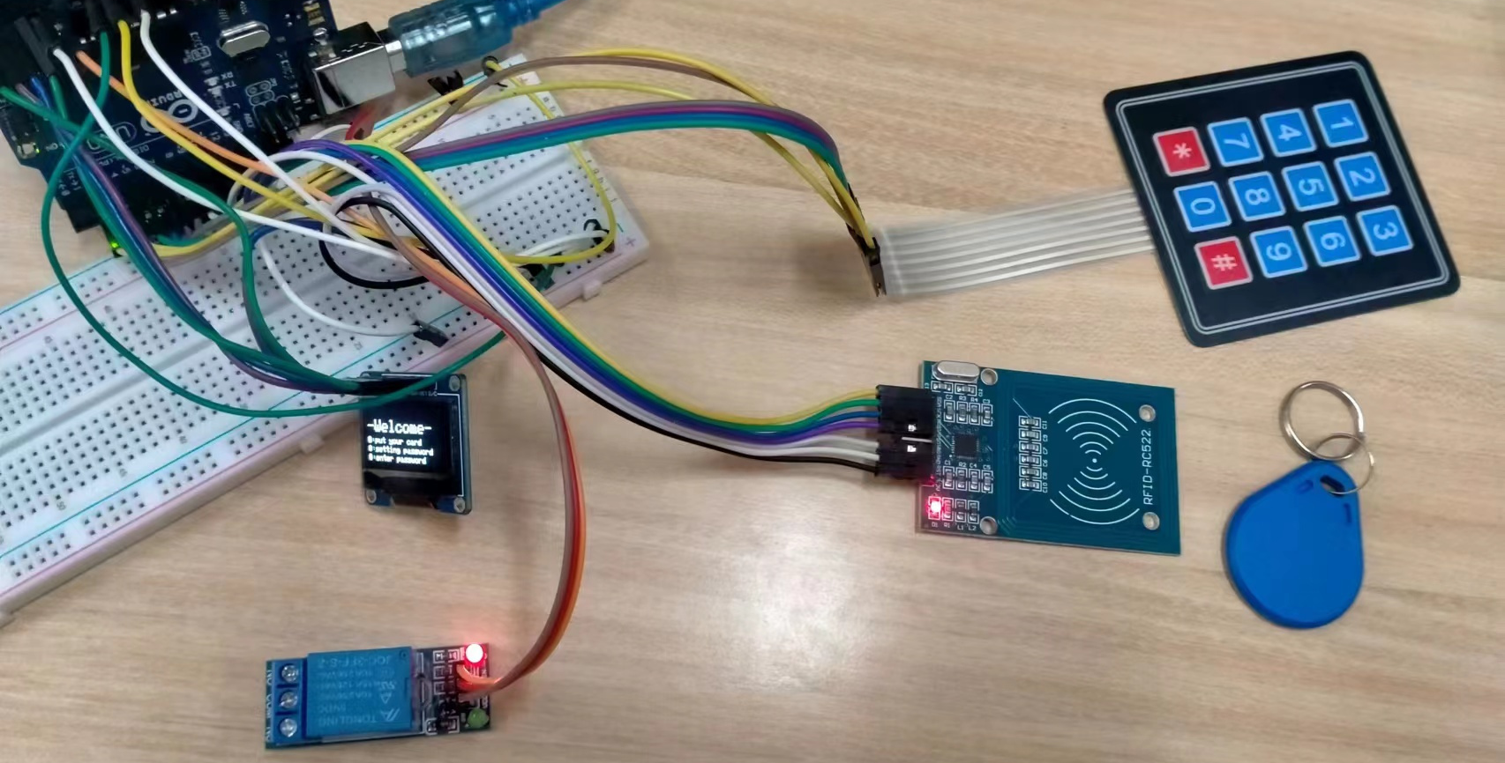
整机成果预期
可安装实物门禁整机
交付一套完整组装好的零信任门禁，实现 即插即用式演示 。
完整组件: 包含3D打印外壳、固定螺丝、电源适配器与测试卡。
轻巧便携: 整机重量低于200克，可快速吸附在任何宿舍门框。
图片来源于网络，实物效果与其类似

Slide 17

汇报时间：2025/11/11
THANK YOU
感谢大家观看
汇报人：第8组

